Slide 1
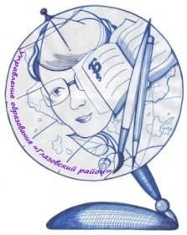
Итоги работы системы образования в 2016 году
Русских Татьяна Петровна
Начальник Управления образования
Администрации МО «Глазовский район»

Slide 2
Управление образования МО «Глазовский район»
Количество образовательных учреждений – 22 (в т.ч. УДО)
средних – 11;
детский дом– 1;
начальных школ-детских садов – 8;
учреждений дополнительного образования – 2.
Количество обучающихся – 1386 чел.
Средняя наполняемость классов – 10,6 чел.
Дополнительным образованием детей от 5 до 18 лет охвачено 69 % детей

Slide 3
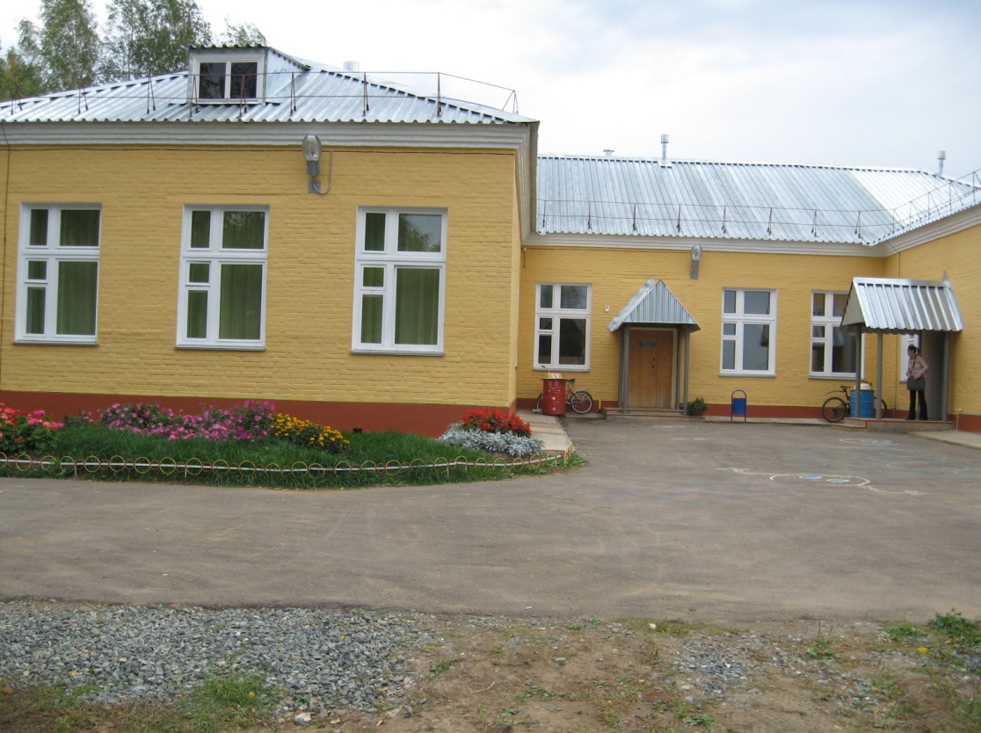
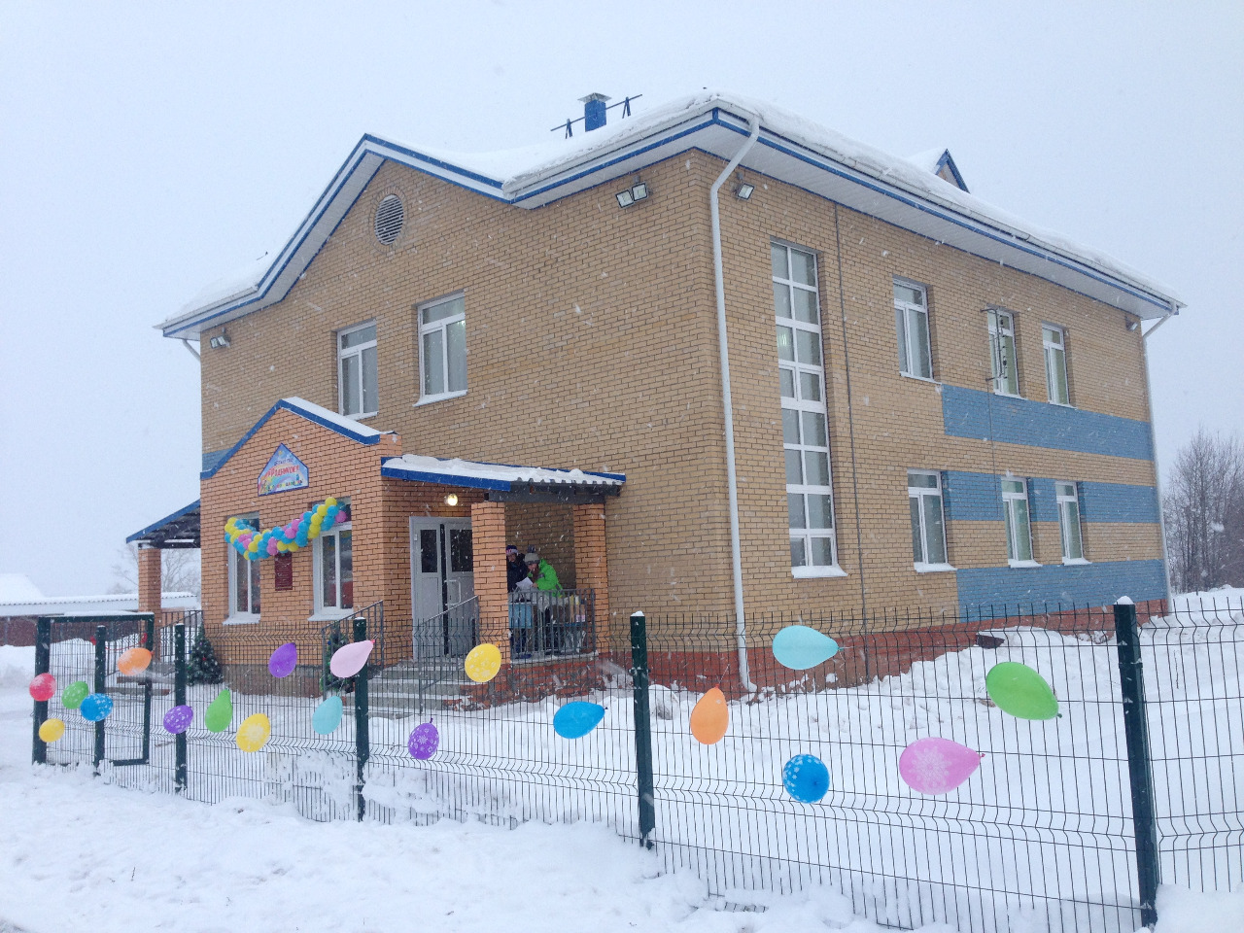
МОУ «Гулековская НШДС»
МОУ «Штанигуртская НШ»

Slide 4
Новое здание детского сада МОУ «Ключевская СОШ»

Slide 5
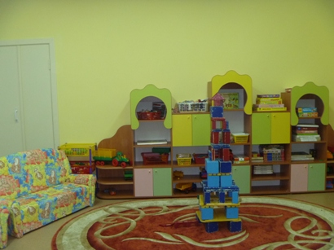
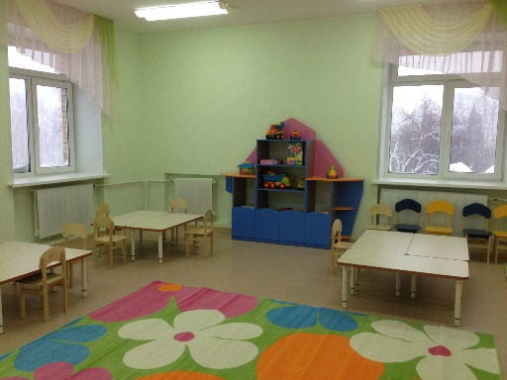
Создание развивающей среды для дошкольников
Дошкольная группа МКОУ «Чуринская НШДС»
Дошкольная группа МОУ «Ключевская СОШ»

Slide 6
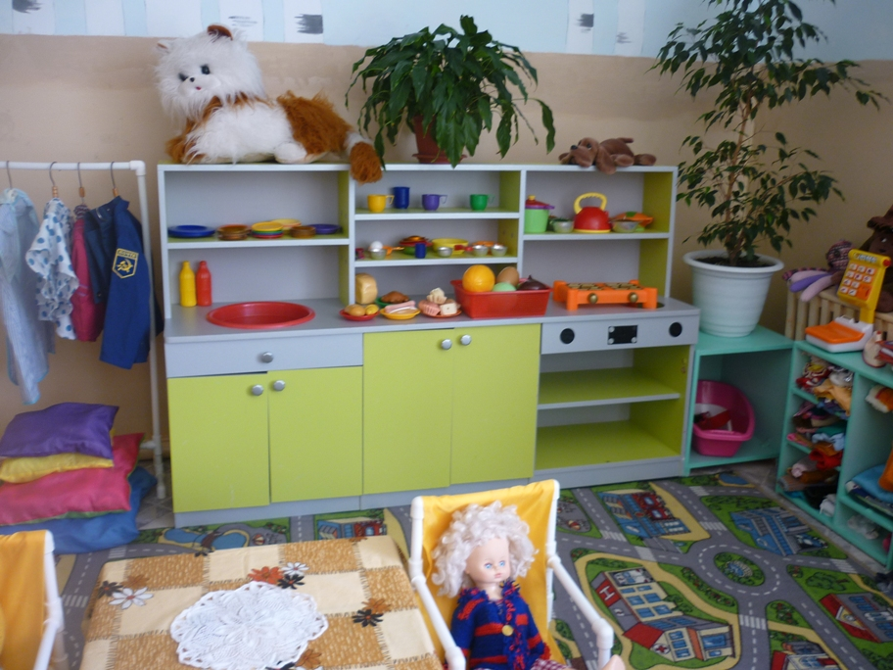
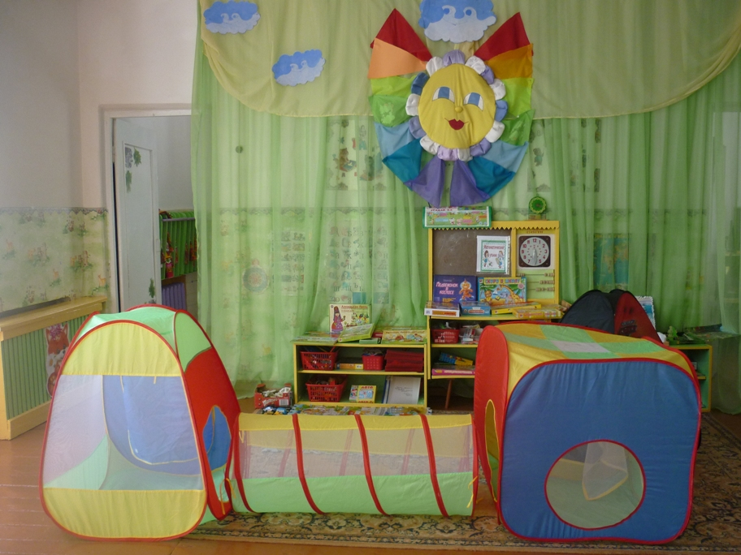
Создание развивающей среды для дошкольников
Дошкольная группа МОУ «Дзякинская СОШ»
Дошкольная группа МОУ «Адамская СОШ»

Slide 7
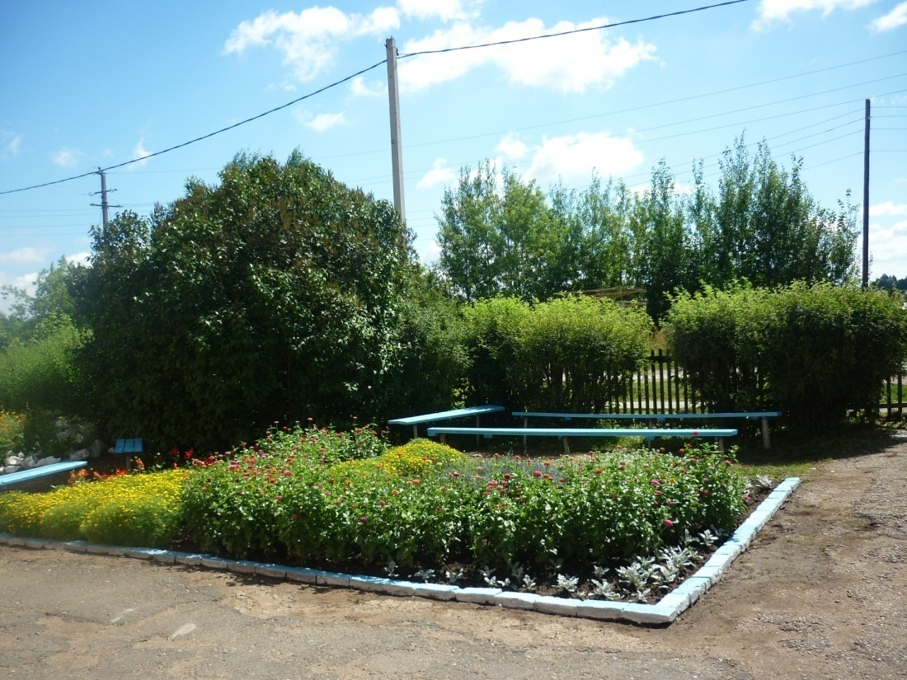
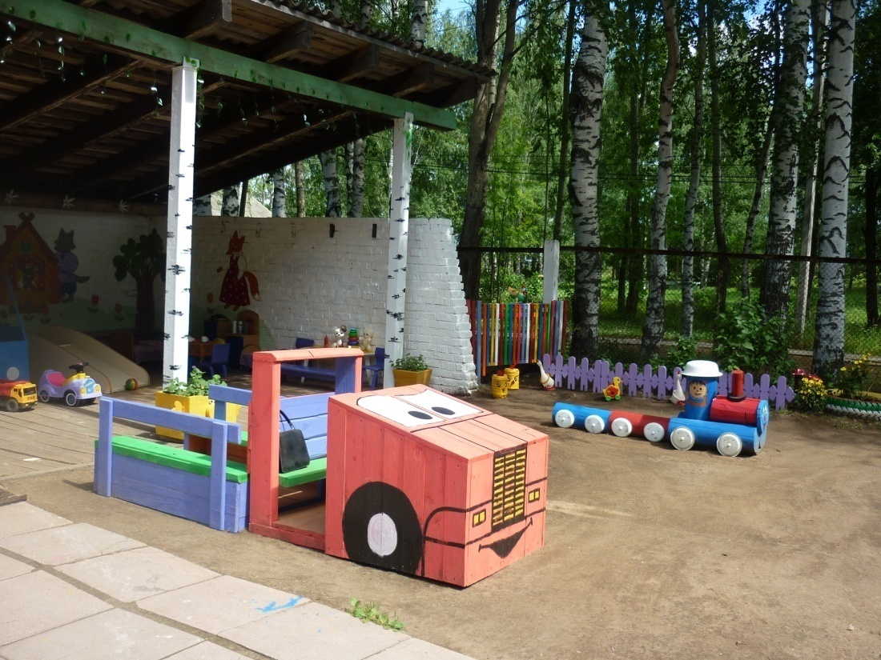
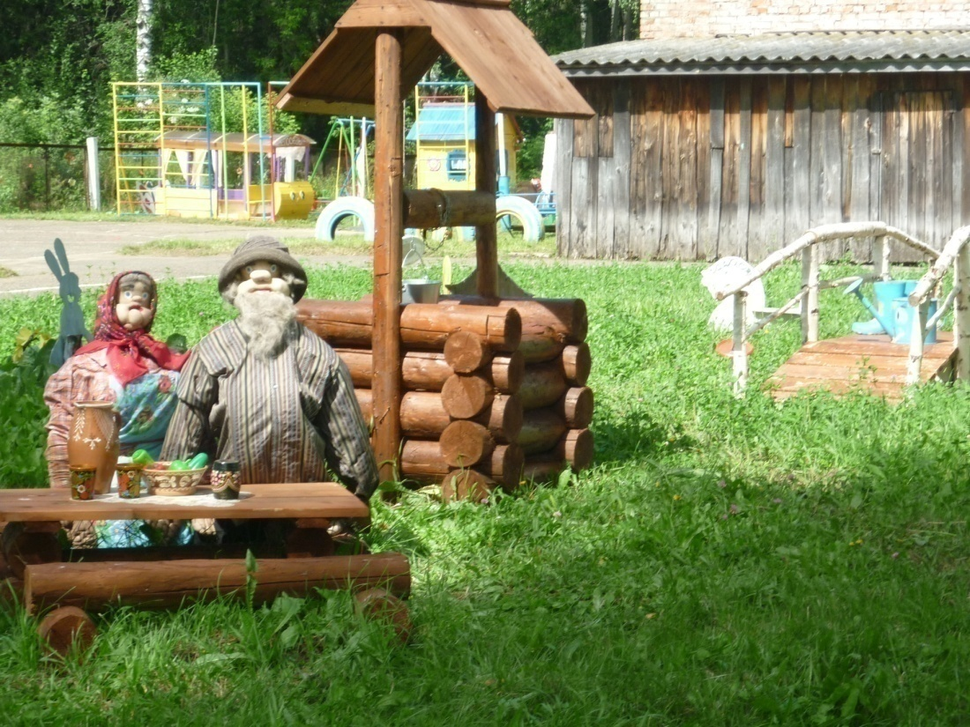
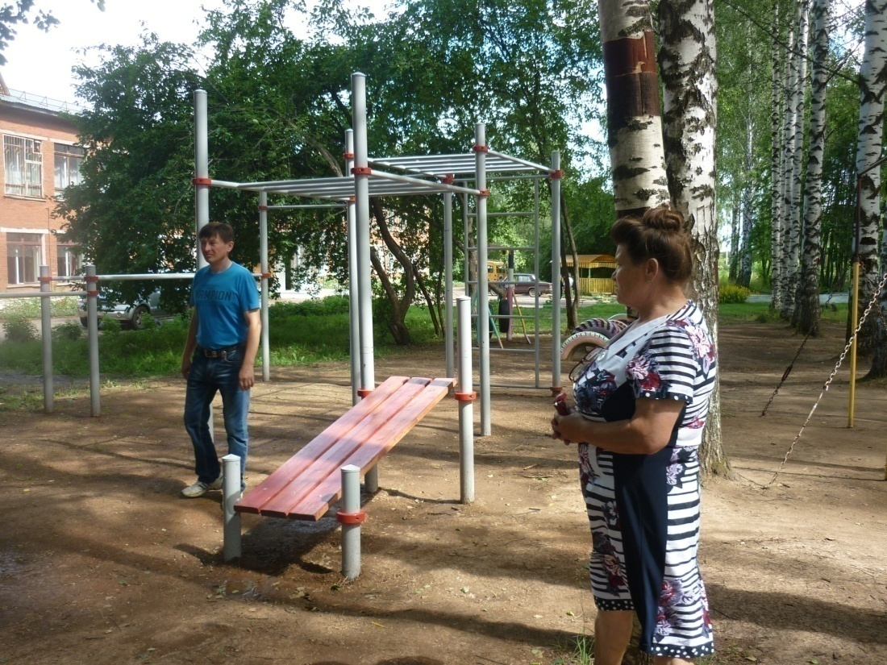

Slide 8
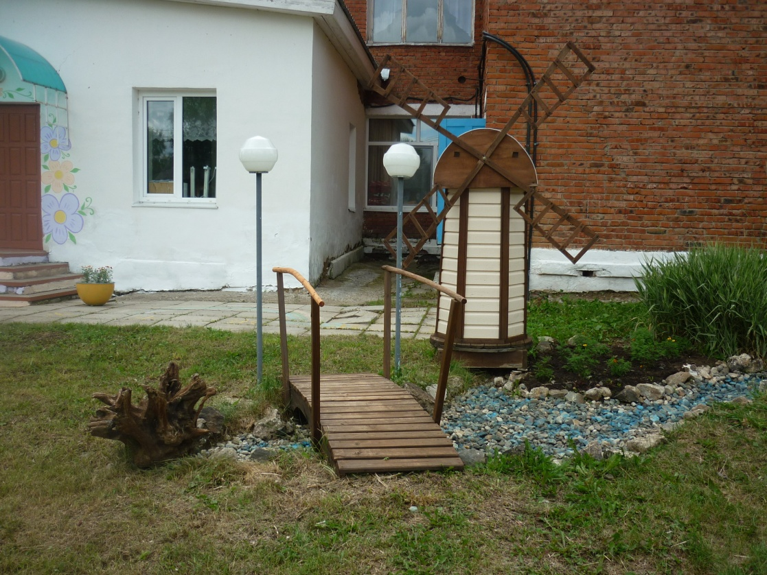
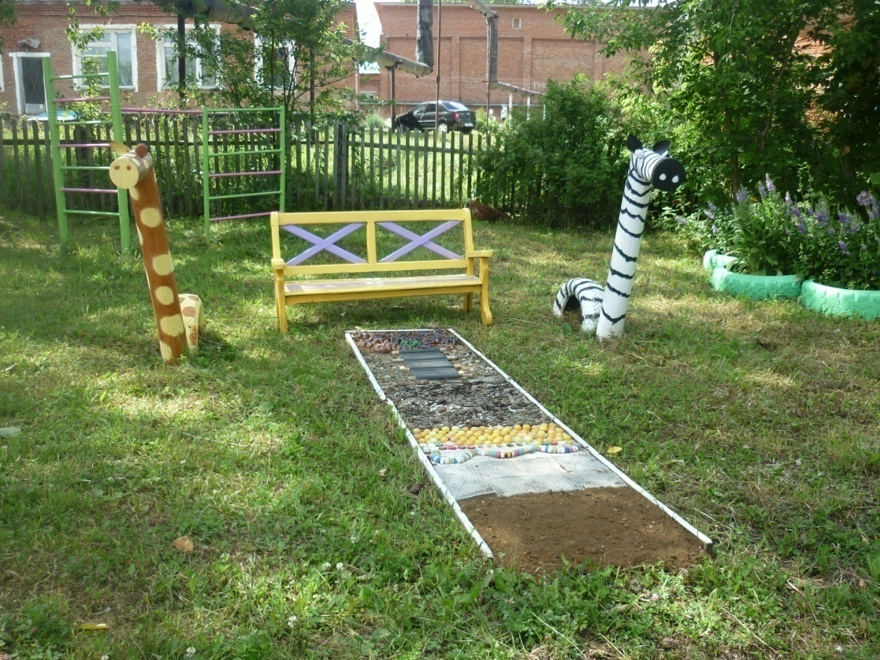
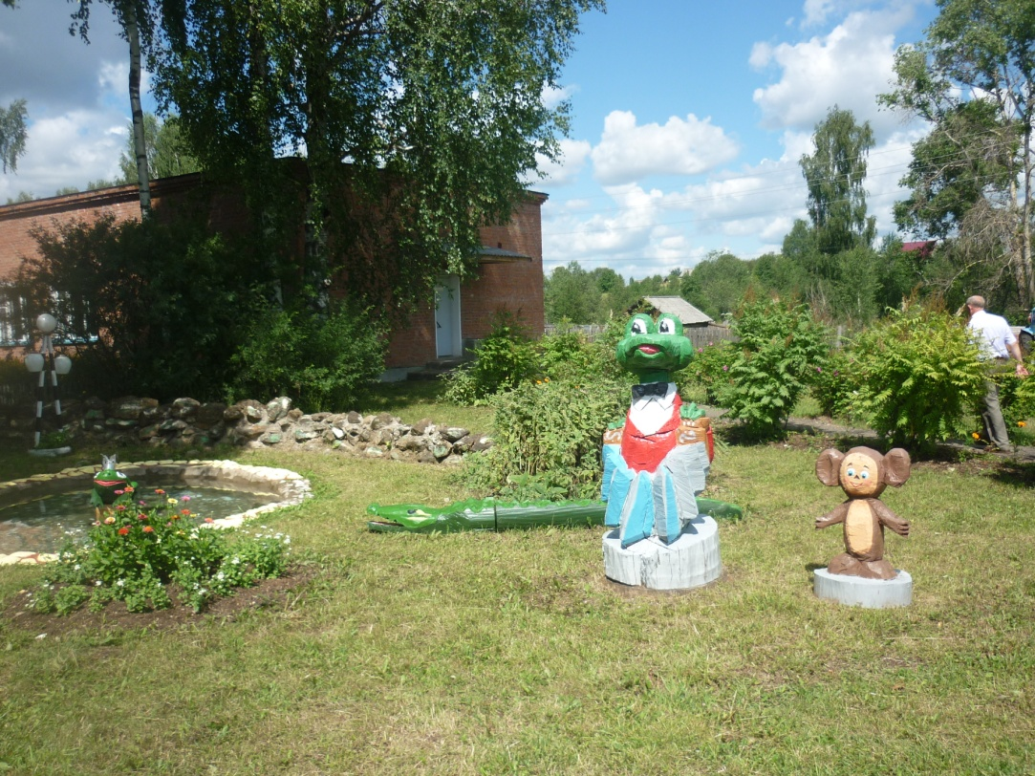
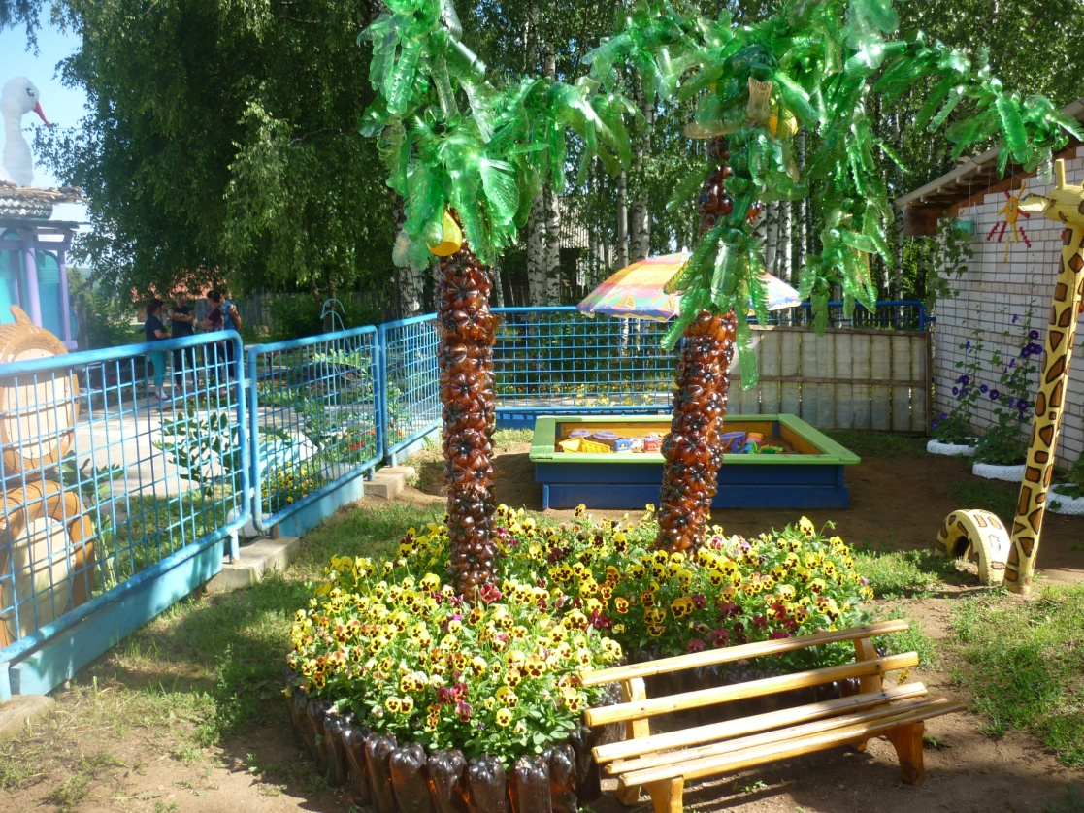

Slide 9
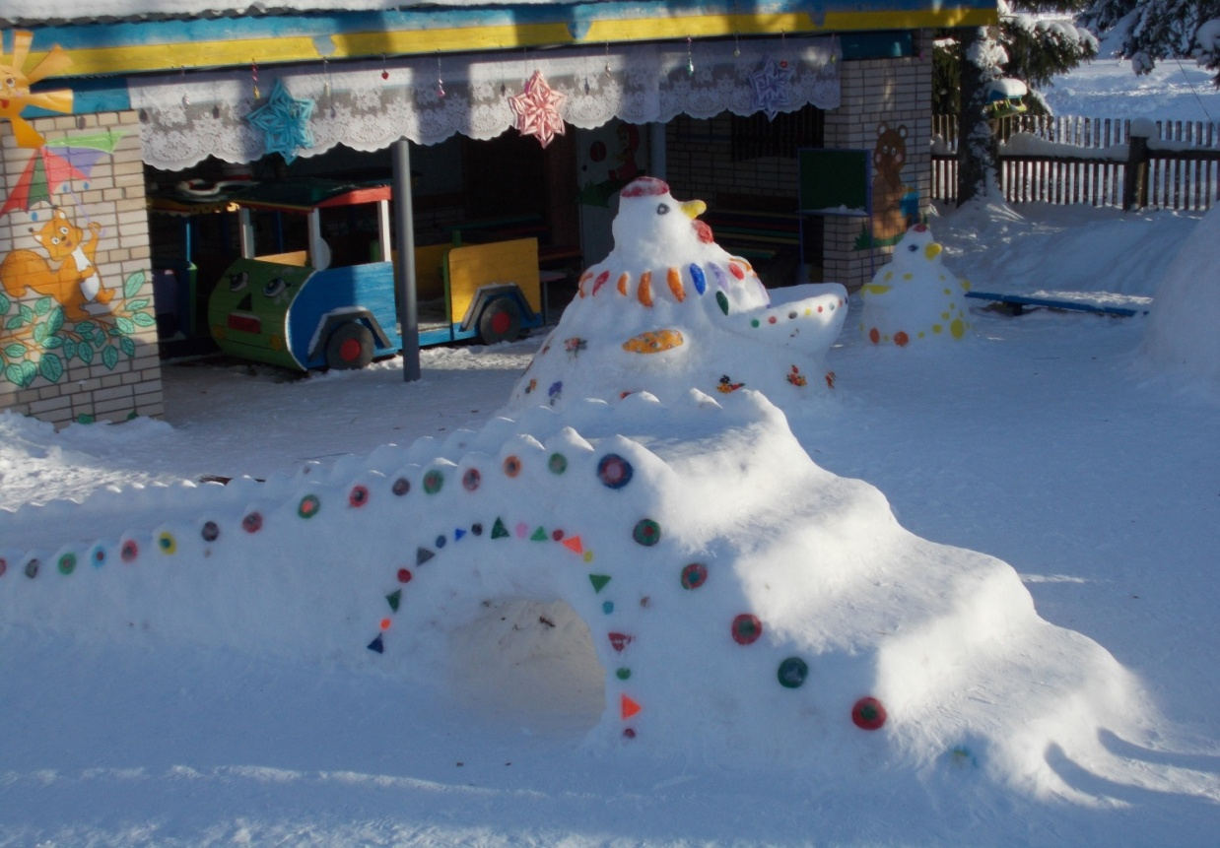
Оформление зимних участков
МОУ «Люмская НШДС»
МОУ «Гулековская НШДС»

Slide 10
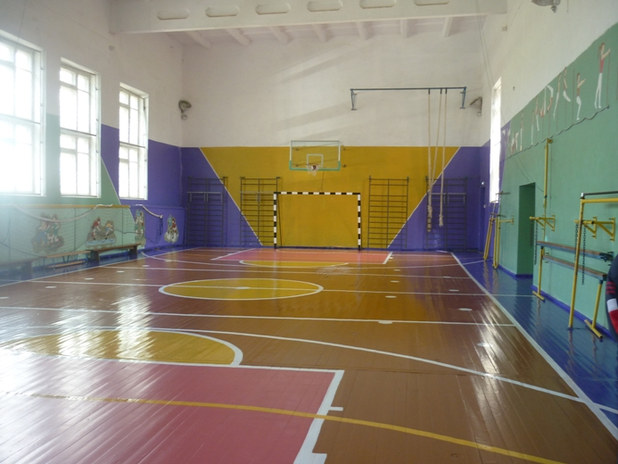
Реконструкция спортивных залов
Спортивный зал МОУ
«Куреговская СОШ»
Спортивный зал МОУ
«ДондыкарскаяСОШ»

Slide 11
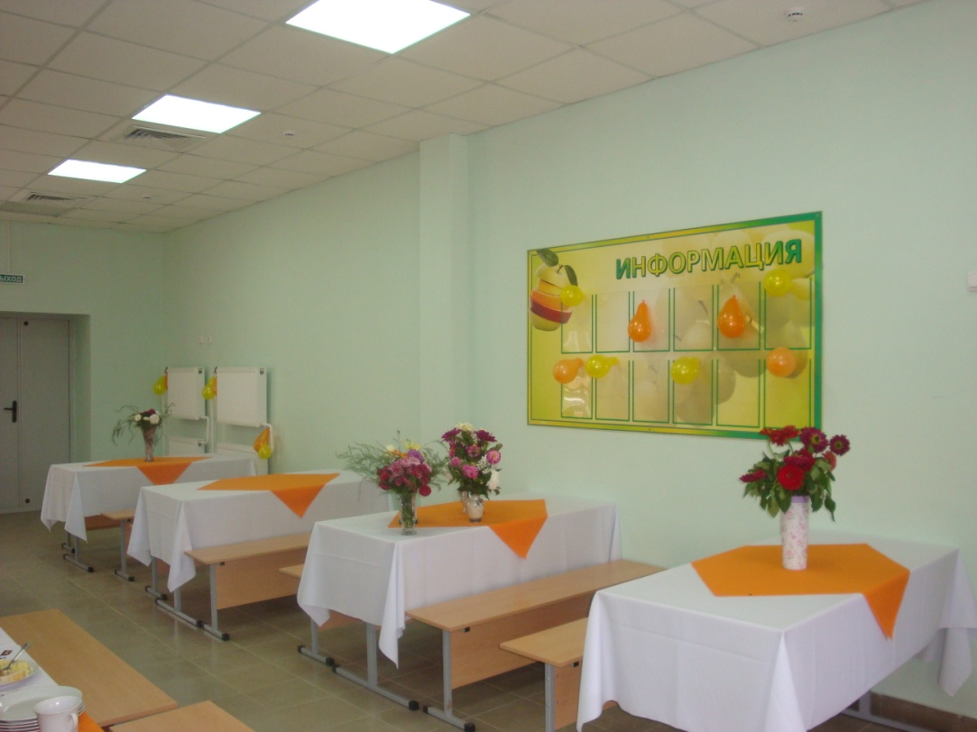
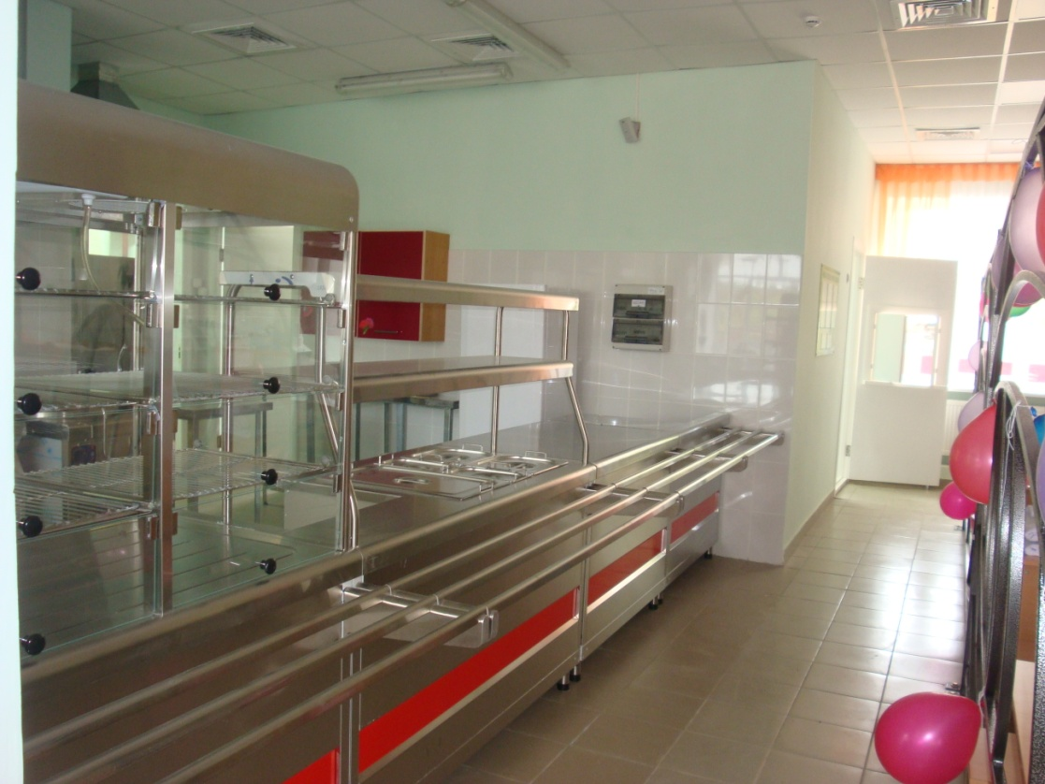
Управление образования МО «Глазовский район»
Охват горячим питанием – 100%
Бесплатным питанием обеспечено 465 обучающихся
Бесплатными завтраками обеспечены учащиеся с 1-го по 5-й класс – 734 человека
107 учащихся из малообеспеченных семей и 358 учащихся из многодетных семей получают дотации из республиканского и муниципального бюджетов.

Slide 12
Столовая МОУ «Кожильская СОШ»

Slide 13
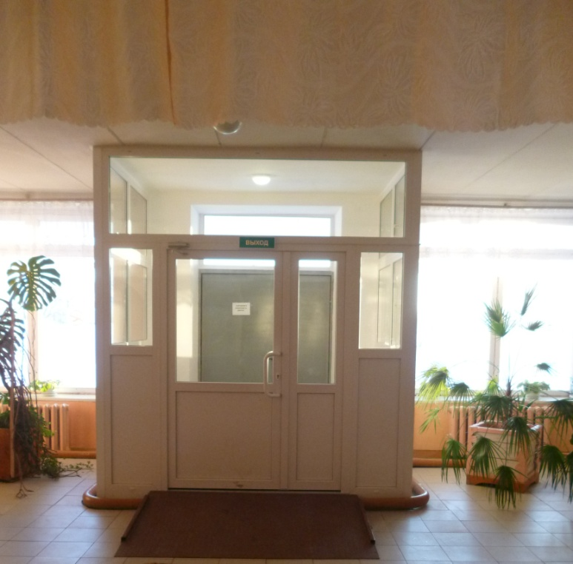
Создание доступной среды для детей с ОВЗ
МОУ «Понинская СОШ»

Slide 14
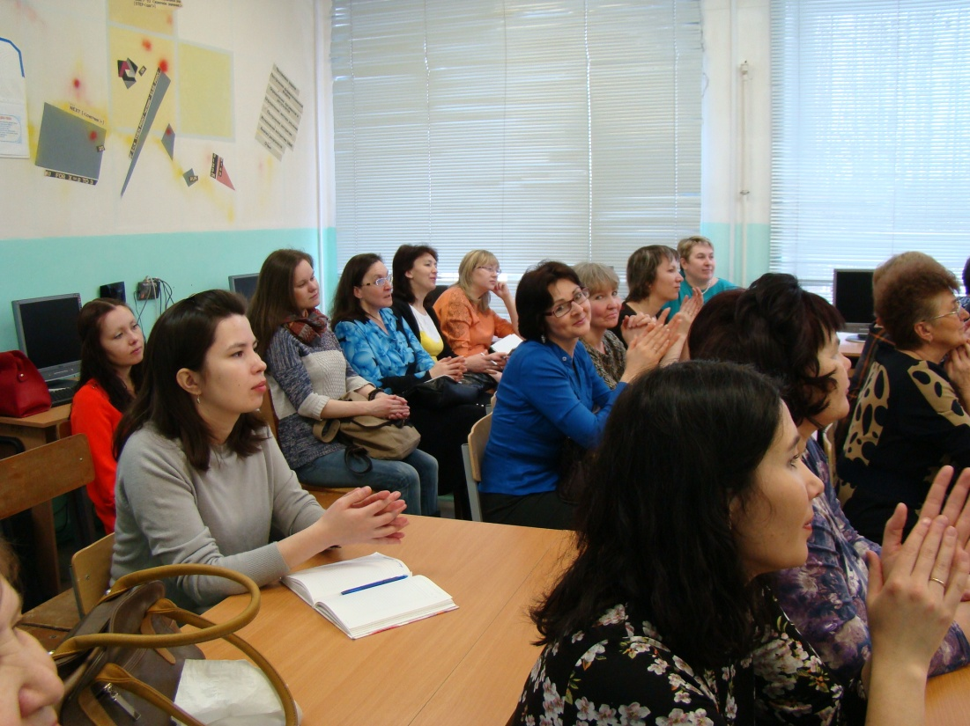
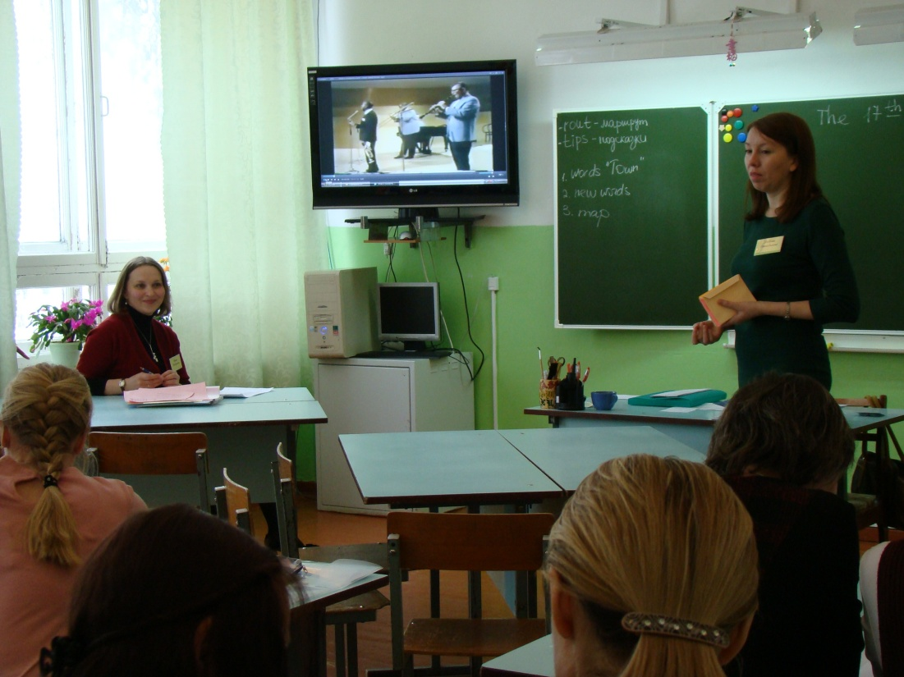
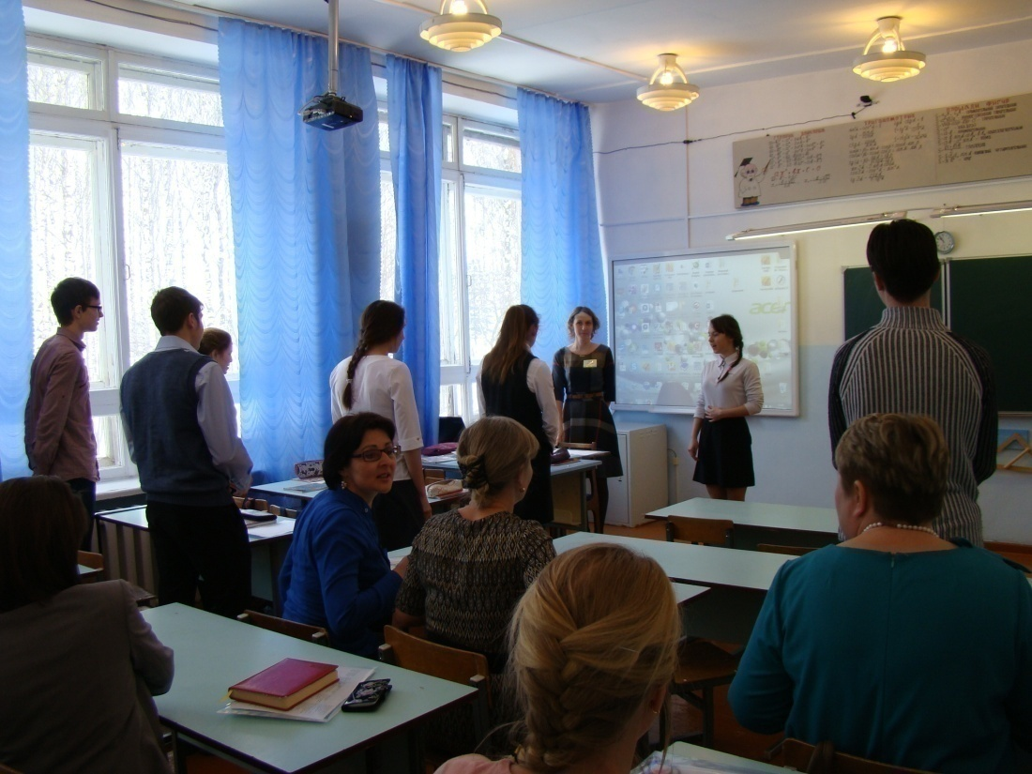

Slide 15
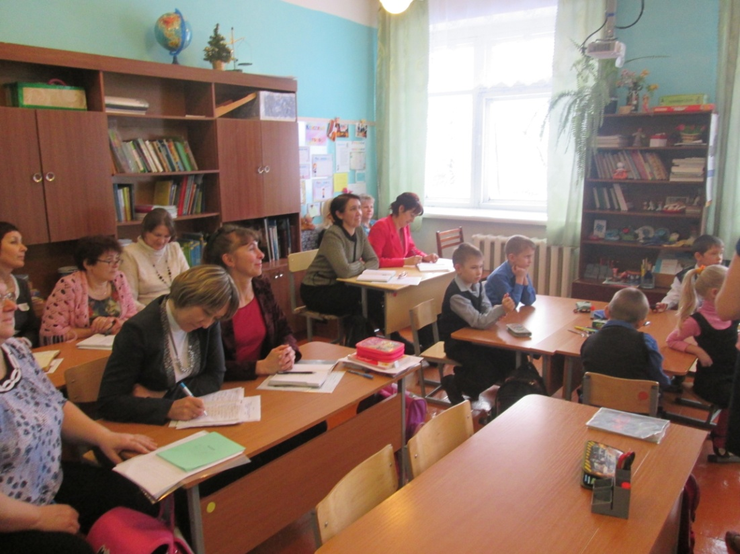
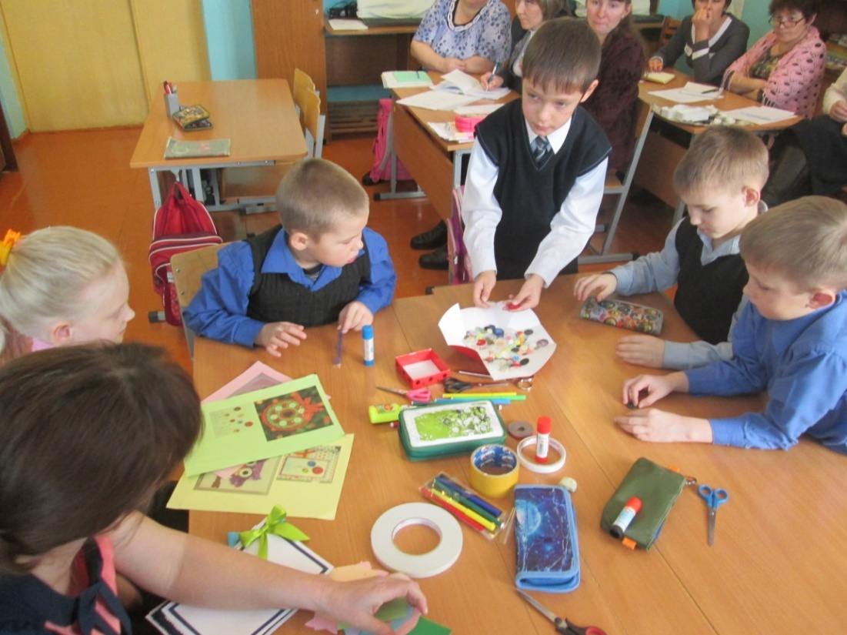
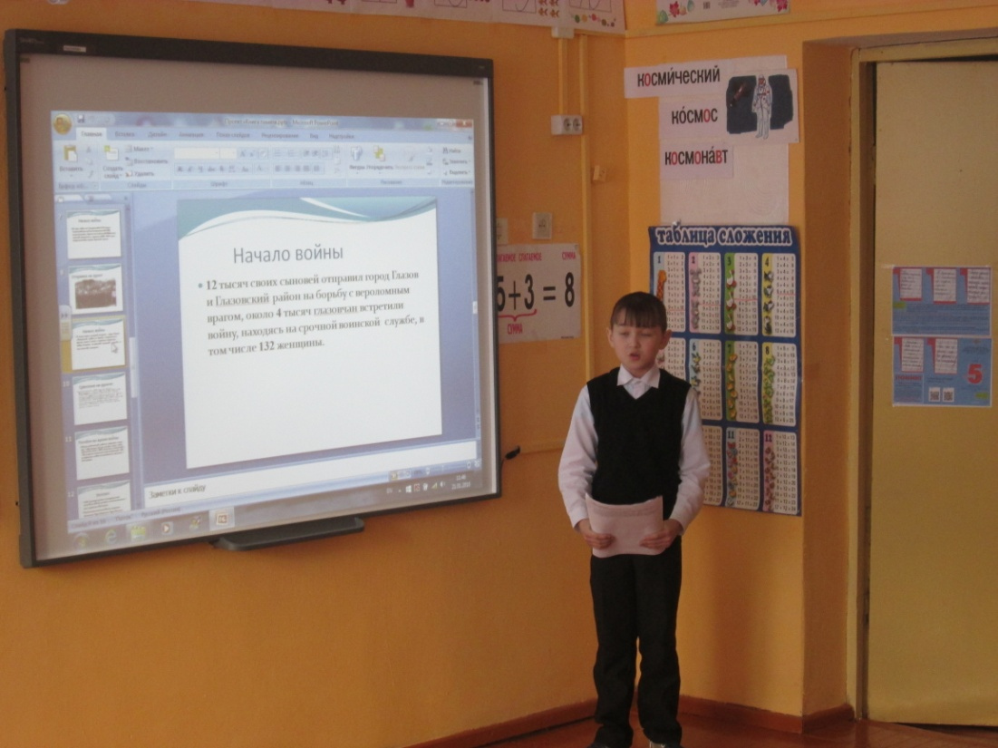
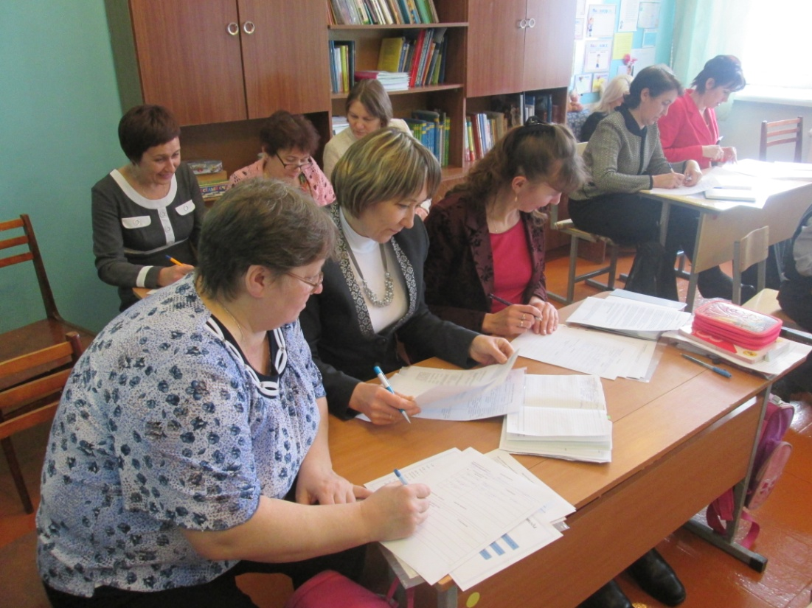

Slide 16
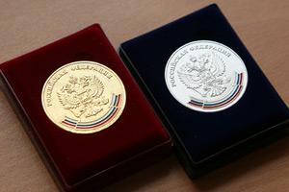
Управление образования МО «Глазовский район»
Медалисты 2016 года:
Волков А. – МОУ «Ключевская СОШ»
Князева И. – МОУ «Ключевская СОШ»
 | Кол-во учасщихся | Ср.балл по математике | Ср.балл по русскому языку
ЕГЭ | 53 | 45,8 (УР–51) | 68,1 (УР–68,1)
ОГЭ | 133 | 3,7 ( УР–3,9) | 3,4 (УР–4,10)

Slide 17
Управление образования МО «Глазовский район»
Количество учащихся, принявших участие в конкурсных мероприятиях различного уровня
Уровень мероприятия | Количество учеников/ % от общего числа учащихся | Доля победителей из числа участников (%)
Районный | 417/23% | 119/28,5%
Республиканский | 216/11,6% | 75/34,7%
Российский, международный | 8/0,5% | 8/100%

Slide 18
Управление образования МО «Глазовский район»
Количество педагогов – участников конкурса в рамках НППО
2013 год |  | 2014год |  | 2015год |  | 2016 год
Кол. участ. | Кол. побед. | Кол. участ. | Кол. побед. | Кол. участ. | Кол. побед. | Кол. участ. | Кол. побед.
4 | 1 | 1 | 1 | 2 | 2 | 6 | 4
Победители республиканского конкурса на получение денежного поощрения лучшими учителями Удмуртской Республики в 2016 году :
Королева Т.А., воспитатель дошкольной группы МОУ «Штанигутская НШ»;
Резенова Р.И., учитель удмуртского языка МОУ «Дондыкарская СОШ»;
Борисова Е.Н. и Максименко О.И., учителя МОУ «Кожильская СОШ с/х-ого направления».

Slide 19
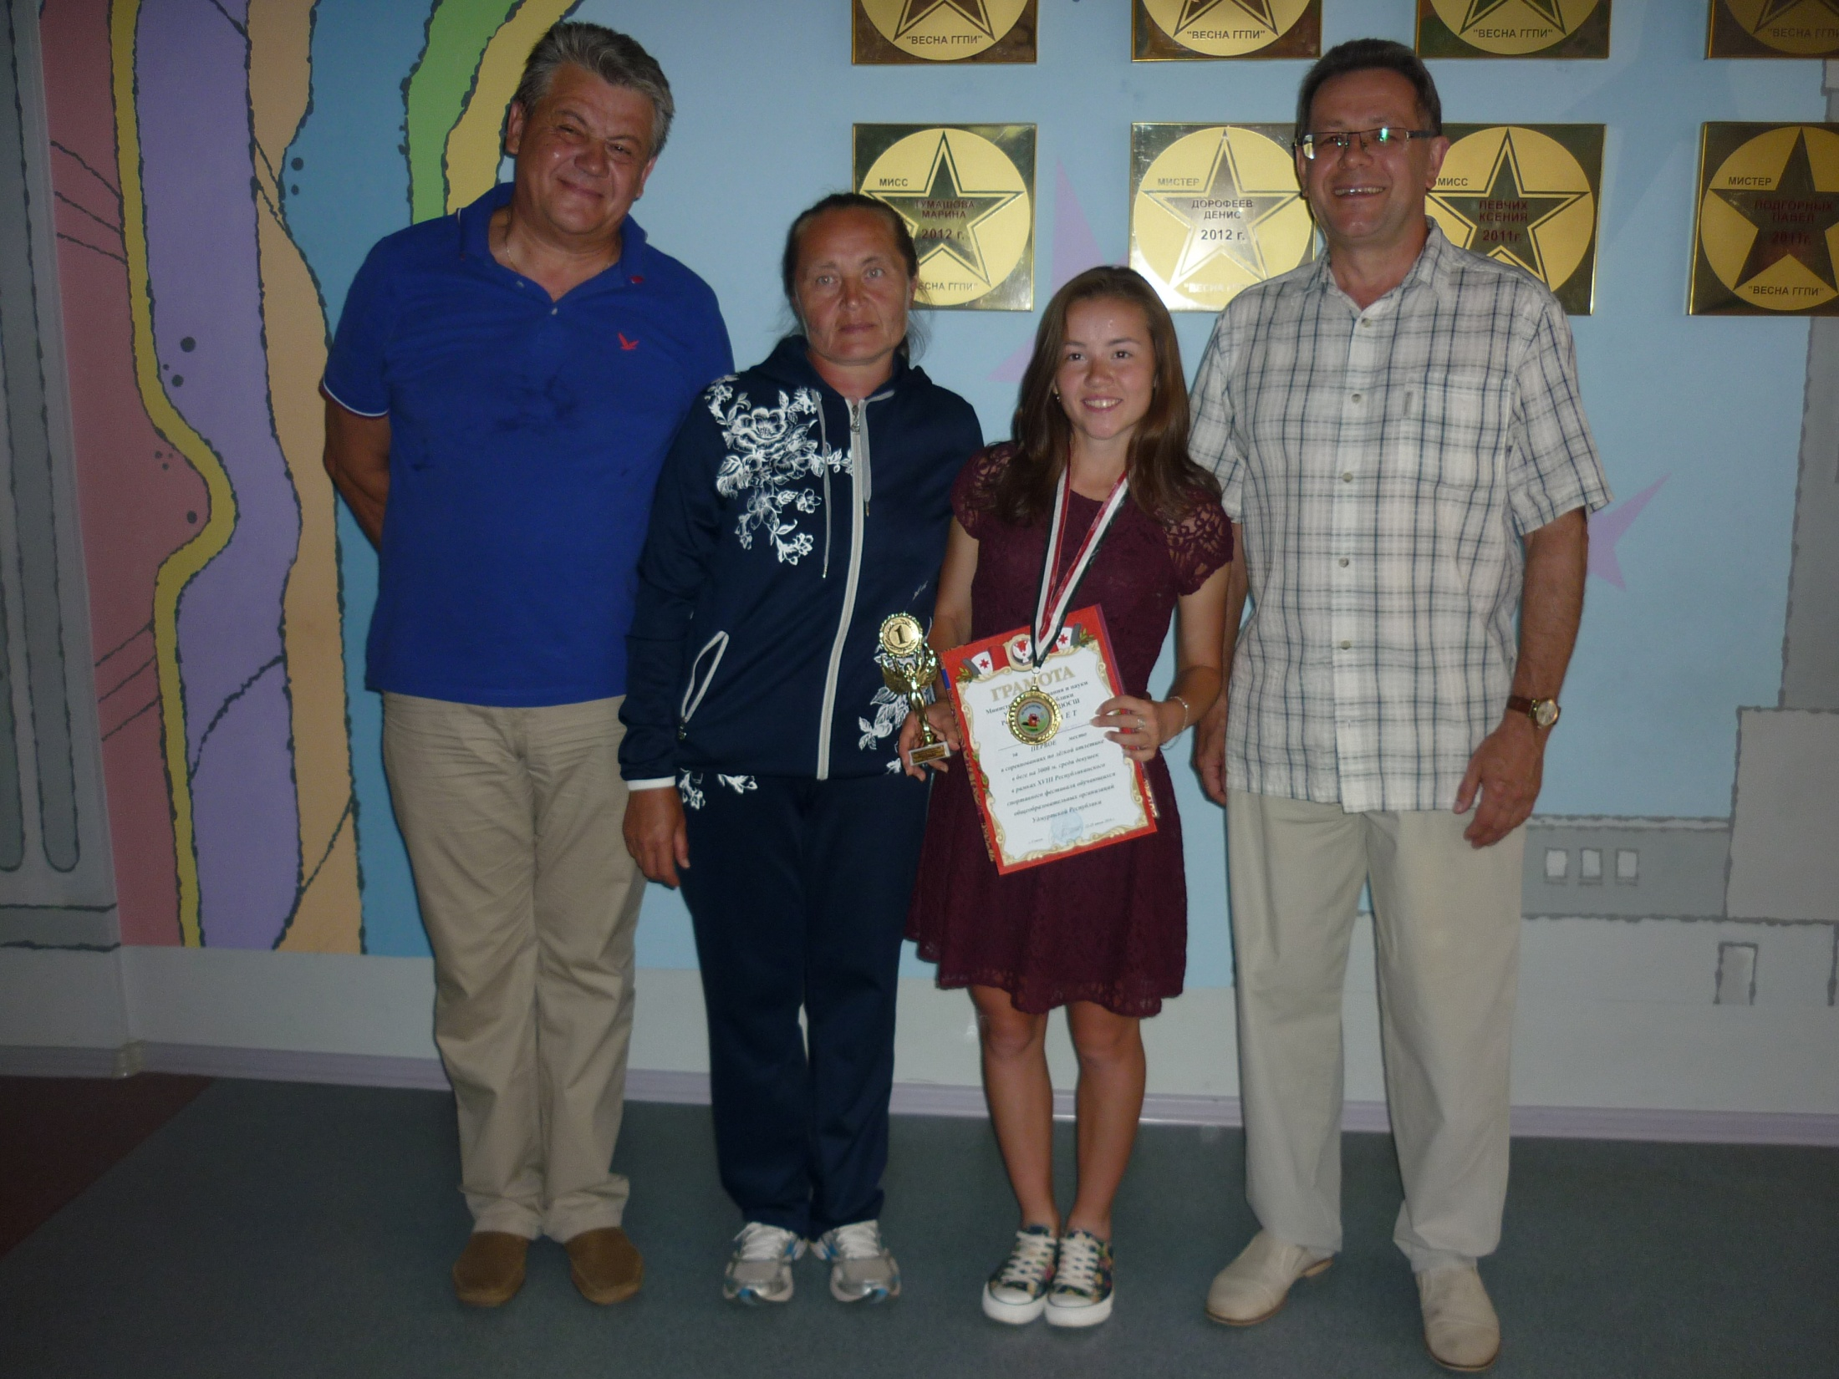

Slide 20
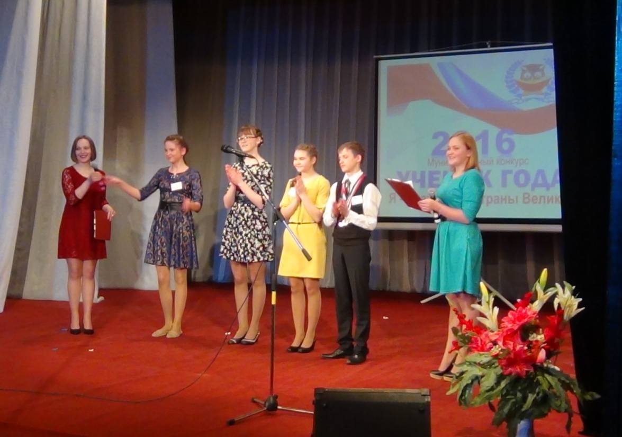
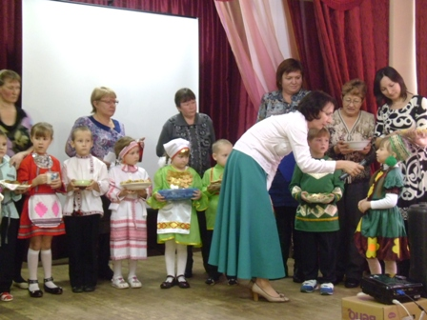
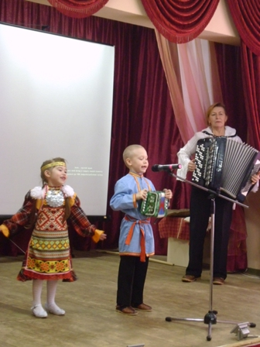
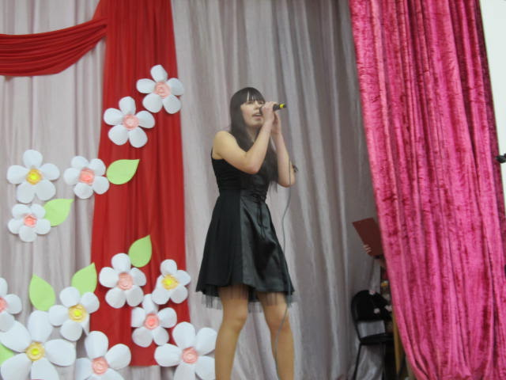

Slide 21
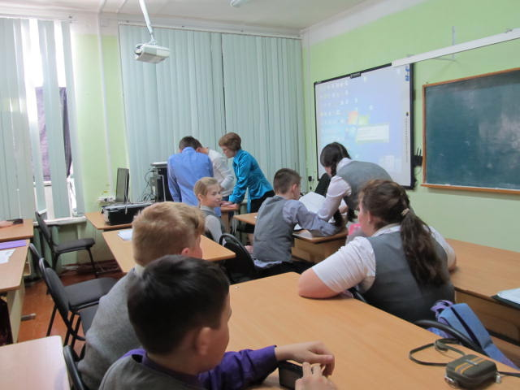
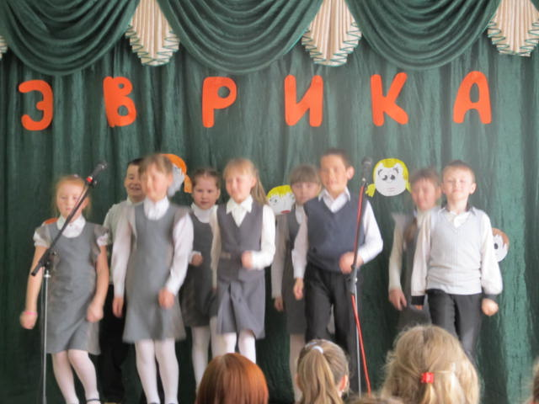
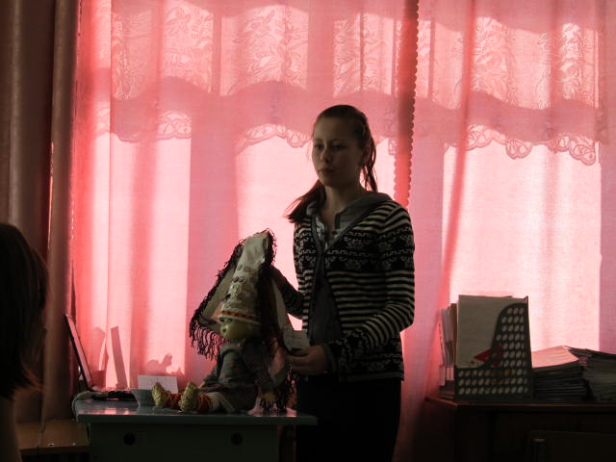
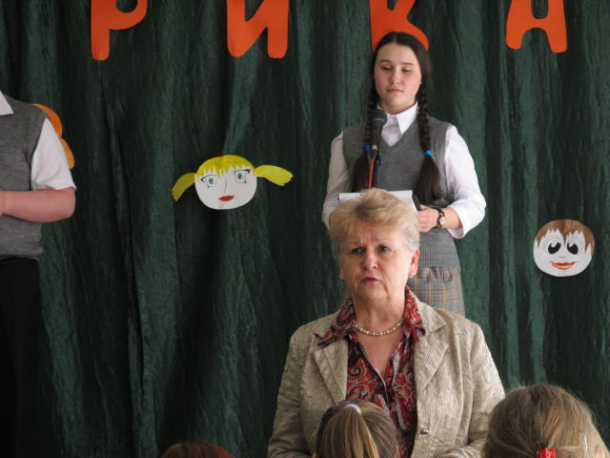

Slide 22
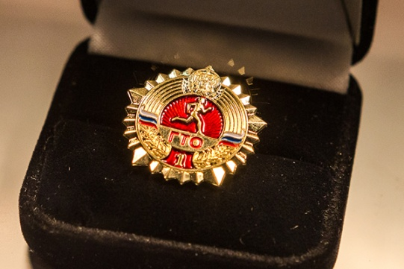
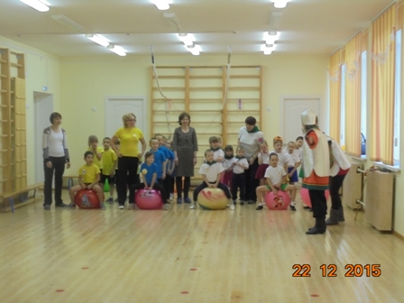
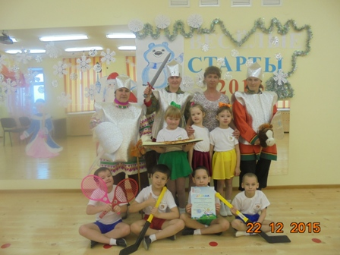
Управление образования МО «Глазовский район»
Золотым знаком Всероссийского физкультурно-спортивного комплекса были награждены 8 выпускников
«Малыши открывают спорт!»

Slide 23
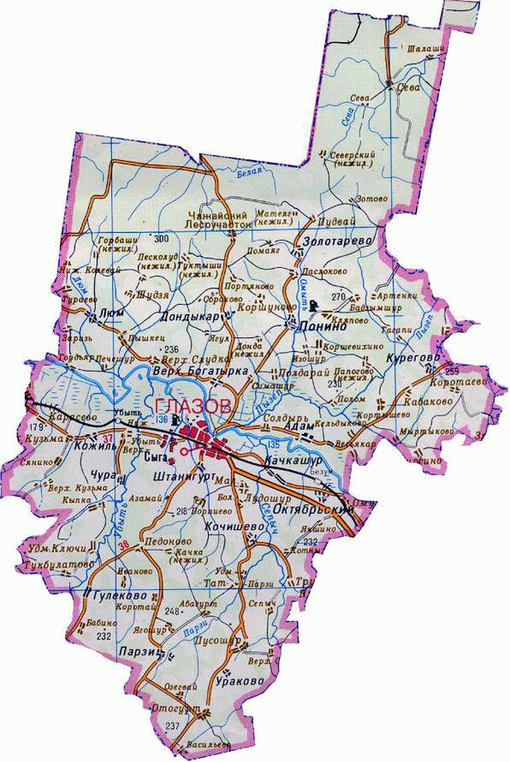
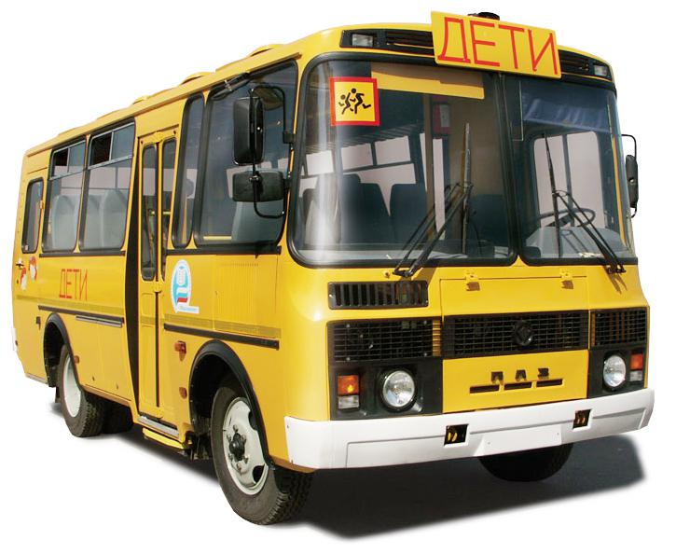
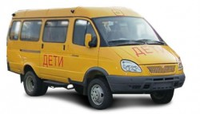
Управление образования МО «Глазовский район»
Открыто 19 школьных маршрутов.
Ежедневным подвозом охвачено 283 учащихся на одиннадцати школьных автобусах.
7 школ обеспечены современными школьными автобусами.
На 14-и автобусах установлены тахографы.

Slide 24
Задачи на 2017 год
Провести реконструкцию здания «Слудской НШДС» под размещение дошкольной группы
Организовать и провести капитальный ремонт кровли МОУ «Адамской СОШ» и замену оконных блоков
Обеспечить переход 7-х классов на Федеральные государственные образовательные стандарты
Создать условия, обеспечивающие эффективный профессиональный рост учителя в связи с внедрением стандартов для детей с ОВЗ
Обеспечить дальнейшее укрепление материально-технической базы образовательных учреждений
Начать реализацию профессионального стандарта педагогов

Slide 25
Управление образования МО «Глазовский район»
Спасибо за внимание !

